Slide 1




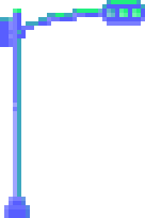
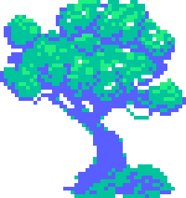




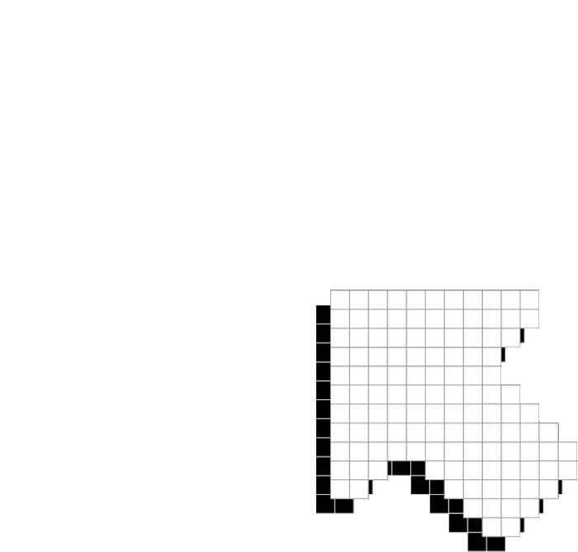


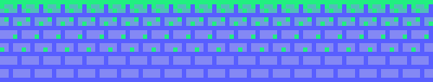
PLAYER 1
HIGHSCORE 2500
PLAYER 2
AUTÔMATOS UTILIZADOS EM NPC’S
Alunos: Emanuel Lopes e stenio fonsêca

Slide 2

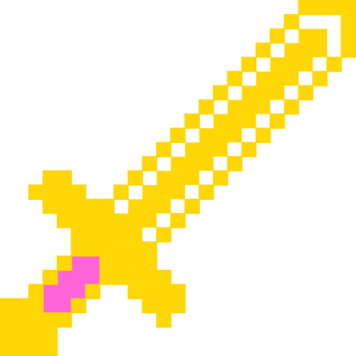





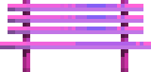


01
07
12
SUMÁRIO
TÓPICOS DE APRESENTAÇÃO
INTRODUÇÃO
FUNDAMENTAÇÃO TEÓRICA
JOGO 1: ARKANOID
JOGO 2: INTERAÇÃO COM NPC
ADENDO : NPC AFD COMPLEXO
LIMITAÇÕES
CONCLUSÃO
2

Slide 3


01
07
12
INTRODUÇÃO
Introdução sobre os projetos desenvolvidos
3

Slide 4
01
07
12
INTRODUÇÃO
Criação de um jogo Arkanoid funcional em Python com Pyxel
Implementação de NPCs interativos usando autômatos AFD/AFN/AP
Aplicação prática de Teoria da Computação (AFD, AFN, AP) em jogos interativos
4

Slide 5








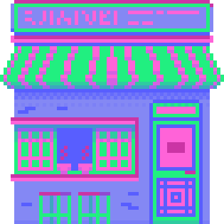


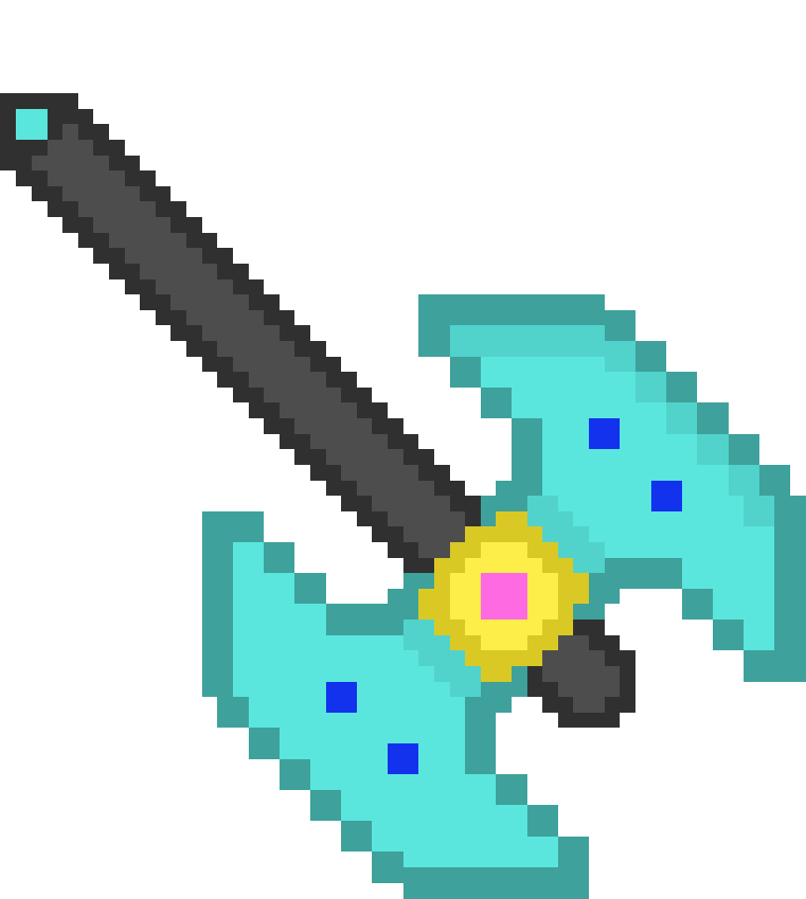
FUNDAMENTAÇÃO
TEÓRICA
5

Slide 6
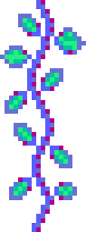
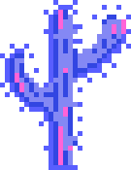
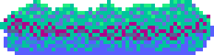
AFD
Máquina de estados finitos em que, para cada estado e símbolo de entrada, existe uma única transição possível
6

Slide 7





AFD
Q é um conjunto finito de estados;
é um alfabeto finito de símbolos de entrada;
: é a função de transição, que associa de forma determinística cada par (estado, símbolo) a um único próximo estado;
é o estado inicial;
é o conjunto de estados finais ou de aceitação.
7

Slide 8
AFD
AFDs reconhecem linguagens regulares, que podem ser expressas por expressões regulares
São fechadas sob operações como união, interseção, complemento e estrela de Kleene
Podem ser representadas por gramáticas regulares (tipo 3 na hierarquia de Chomsky)
Para qualquer AFD, existe um AFD minimizado equivalente, com o menor número possível de estados
8

Slide 9





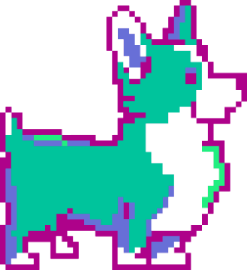

AFN
Máquina de estados finitos onde, para um mesmo estado e símbolo de entrada, podem existir múltiplas transições possíveis
9

Slide 10


AFN
Onde:
, que significa que a função de transição retorna um conjunto de estados
Permite explorar multiplos caminhos
Pode incluir transições-ε, ou seja, mudanças de estado sem consumir entrada.
10

Slide 11
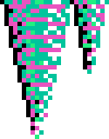
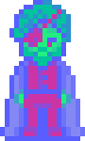

AP
Máquina de estados finitos com uma estrutura adicional de pilha, permitindo o armazenamento e recuperação de símbolos
11

Slide 12








AP
: conjunto finito de estados
: alfabeto de entrada
: alfabeto da pilha
é a função de transição com pilha
: estado inicial
: símbolo inicial da pilha
: conjunto de estados finais
12

Slide 13



JOGO 1:
ARKANOID
13

Slide 14





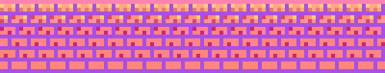

OBJETIVOS
Desenvolver uma implementação interativa do jogo Arkanoid em Python, utilizando o framework Pyxel
Aplicar conceitos de Autômatos Finitos (AFD e AFN) para controlar o comportamento do jogo, como o movimento da bola e do jogador, além do gerenciamento dos estados do jogo
Desenvolver os elementos gráficos do jogo (tela, paddle, bola, blocos) de forma simplificada, utilizando Pyxel
Proporcionar uma compreensão prática dos conceitos teóricos de AFD e AFN, aplicados em um contexto lúdico e visual
14

Slide 15
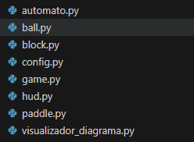
ARQUIVOS .PY
15

Slide 16
ARQUIVOS
config.py: Define constantes globais do jogo: tamanhos de tela, cores, configurações da bola, blocos e paddle
game.py: Lógica principal do jogo: inicializa o Pyxel, cria objetos (paddle, bola, blocos), gerencia atualizações, colisões e desenha a tela
ball.py: Define a classe Ball: movimento da bola, colisões com paddle e blocos, perda de vida (quando a bola cai), desenho da bola
block.py: Define a classe Block: tipo de bloco (normal, resistente, powerup), quantidade de vidas, gerenciamento de impactos e desenho dos blocos na tela
16

Slide 17
ARQUIVOS
paddle.py: Define a classe Paddle: paddle controlado pelo jogador, movimentação, limites de tela e desenho
hud.py: Gera a interface gráfica (HUD): exibe informações como pontuação, vidas restantes e status do jogo
visualizador_diagrama.py: Gera o diagrama do AFD/AFN do jogo (exemplo: paddle ou bola), usando Graphviz para visualizar os estados e transições
automato.py: Implementa o AFD/AFN do jogo Arkanoid: comportamento dos elementos como paddle e bola, simulação de estados e transições (ex: "esperando lançamento", "movendo", "batendo")
17

Slide 18




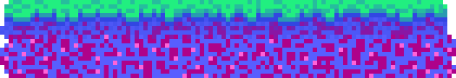
DIAGRAMAS
Representação Gráfica dos Estados e Transições
18

Slide 19
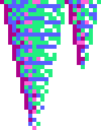
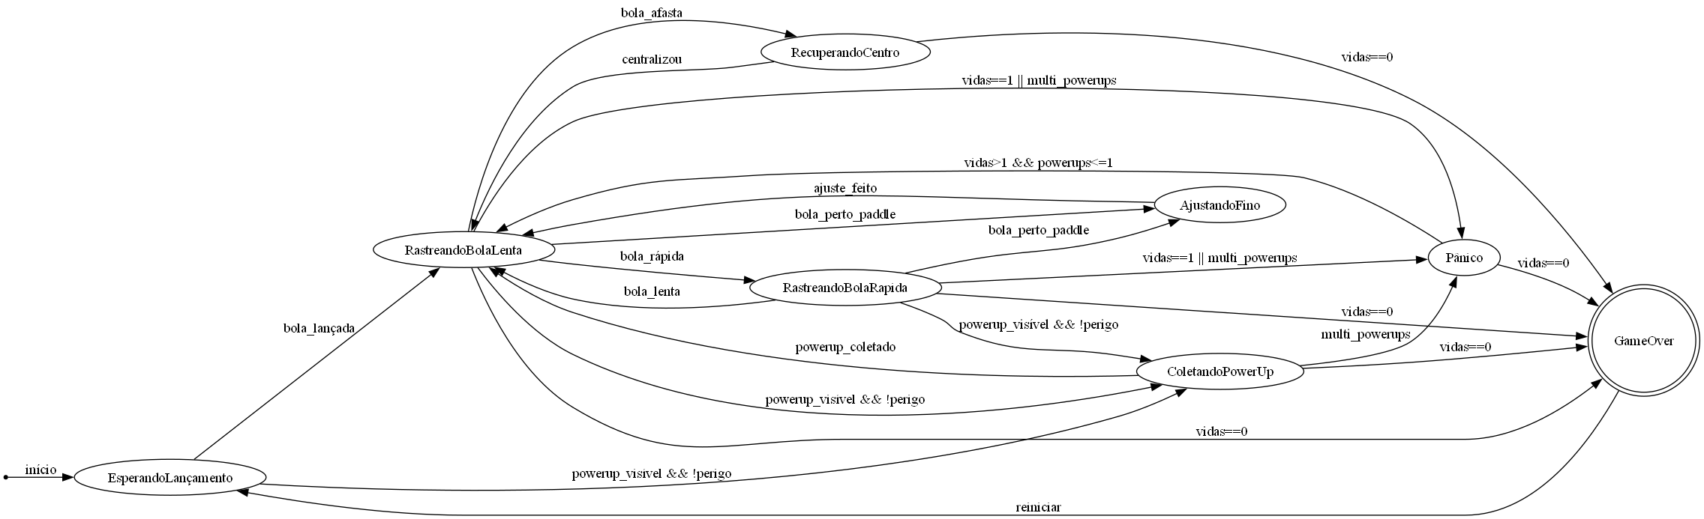
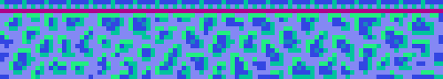
AFD
19

Slide 20
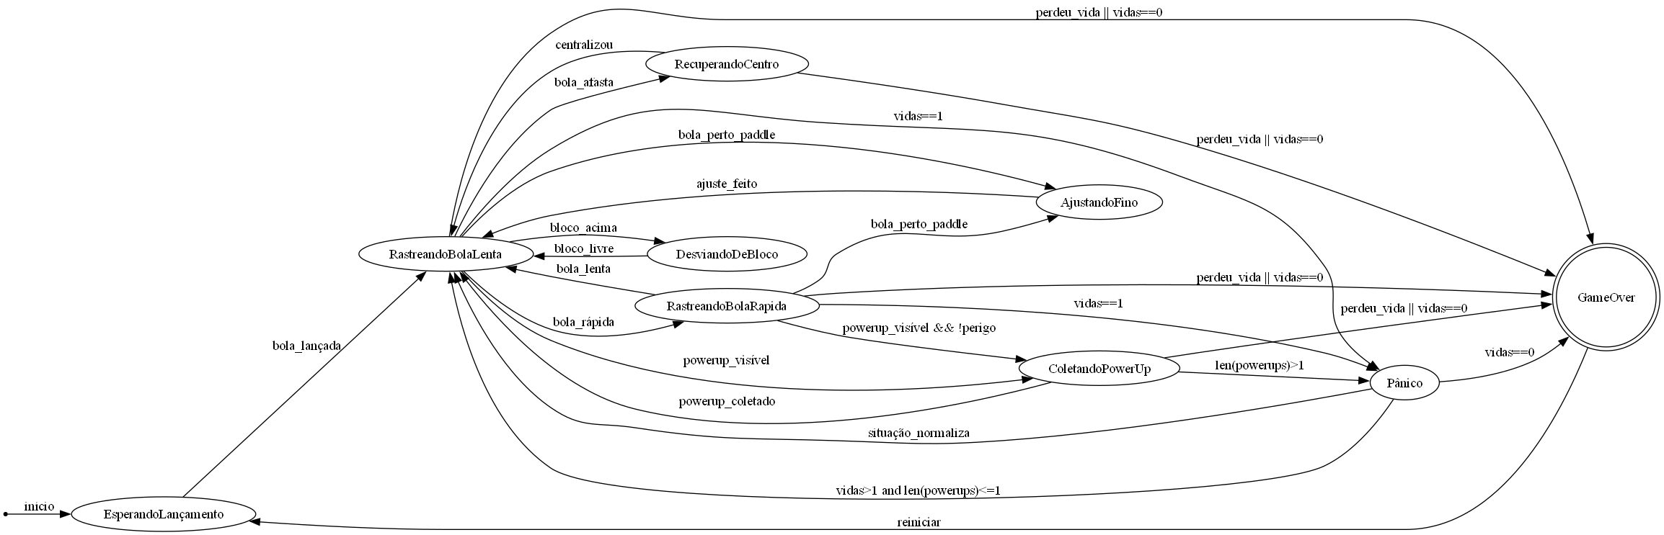
AFD
20

Slide 21
AFD
21

Slide 22
AFD
22

Slide 23
AFD
23

Slide 24
AFN
24

Slide 25
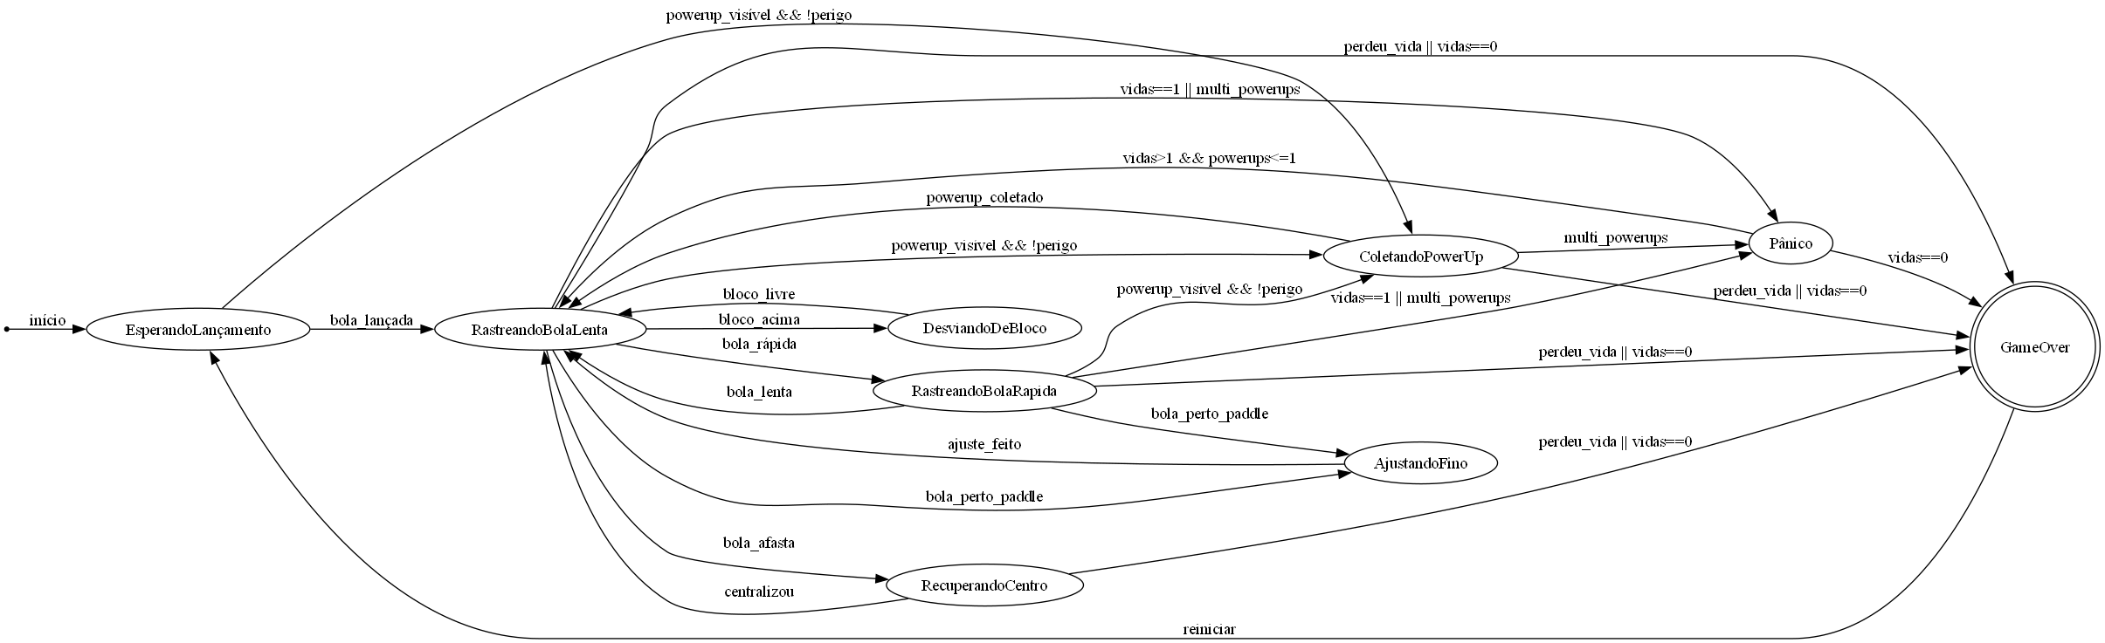
AFN
25

Slide 26
AFN
26

Slide 27
AFN
27

Slide 28
AFN
28

Slide 29
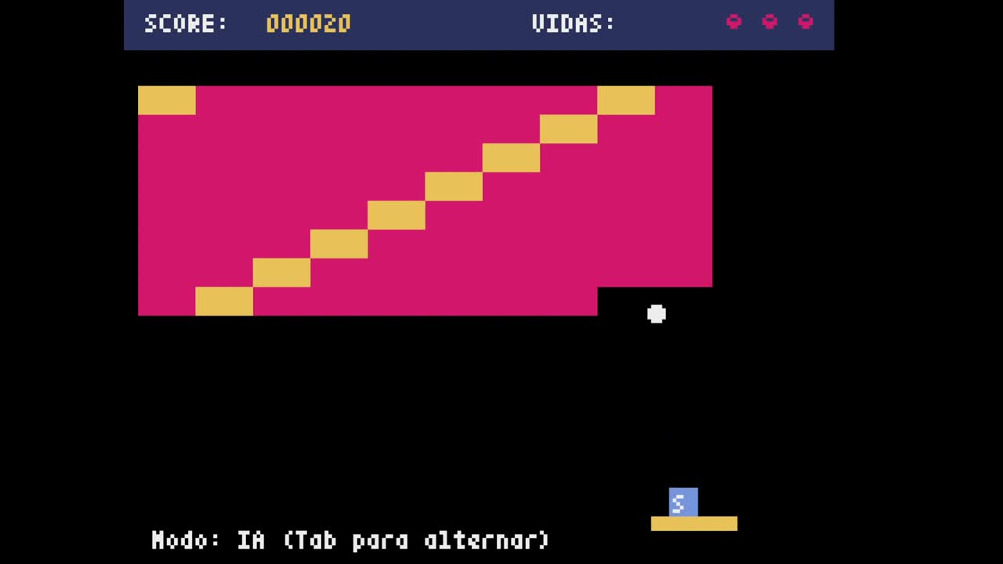
VÍDEO DO PROGRAMA
29

Slide 30













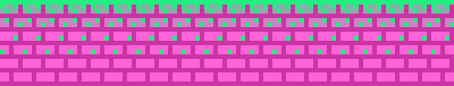
JOGO 2: INTERAÇÃO COM NPC
30

Slide 31
OBJETIVOS
Implementação de NPCs interativos usando autômatos AFD/AFN/AP
Transformar conceitos de Teoria da Computação (como AFD, AFN e AP) em um jogo interativo
No Mercador (AFD) e Ferreiro (Pseudo-AFN com probabilidades), simular decisões como negociar preços, aceitar trocas ou falhar na forja, variando comportamentos com base em inputs e condições específicas
Proporcionar uma compreensão prática dos conceitos teóricos de AFD, AFN, e AP, aplicados em um contexto lúdico e visual
31

Slide 32
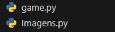
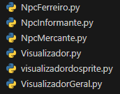
ARQUIVOS .PY
32

Slide 33
ARQUIVOS
game.py: inicializa o Pyxel, carrega os NPCs (Mercador, Ferreiro, Informante), trata interações, exibe diálogos, e desenha os retratos e a interface
Imagens.py: Gerencia as sprites e retratos dos NPCs no formato .pyxres. Fornece as coordenadas (u, v) para desenhar cada imagem no jogo
NpcMercante.py: Implementa o AFD do Mercador: um autômato determinístico para gerenciar as interações de compra e negociação no jogo. Inclui lógica de "verificar compra" com chance de sucesso ou recusa
NpcFerreiro.py: Define o Pseudo-AFN do Ferreiro: múltiplos caminhos possíveis (forjar, melhorar arma, desafio), permitindo uma narrativa mais complexa
33

Slide 34
ARQUIVOS
NpcInformante.py: Implementa o AP (Autômato de Pilha) do Informante: permite armazenar perguntas na pilha e exibir explicações personalizadas para cada tema perguntado. Ao final, exibe um resumo do que o jogador aprendeu
Visualizador.py: Cria o diagrama visual dos autômatos individuais (AFD, AFN, AP) dos NPCs, usando Graphviz para gerar imagens representando os estados e transições
VisualizadorGeral.py: Similar ao Visualizador.py, mas adaptado para processar múltiplos NPCs e autômatos de diferentes tipos
visualizadordosprite.py: Exibe os sprites carregados no Pyxel para verificar sua posição e tamanho antes de usá-los no jogo. Ajuda a acertar a coordenada dos retratos e animações dos NPCs
34

Slide 35
DIAGRAMAS
Representação Gráfica dos Estados e Transições
35

Slide 36
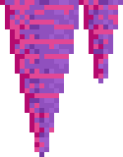
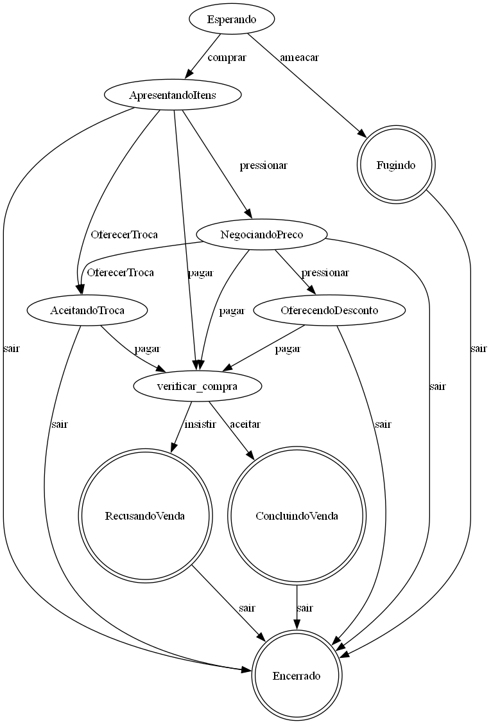

NPC MERCANTE- AFD
36

Slide 37
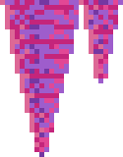
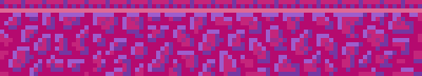
NPC MERCANTE- AFD
37

Slide 38
NPC MERCANTE- AFD
38

Slide 39
NPC MERCANTE- AFD
39

Slide 40
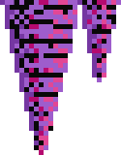
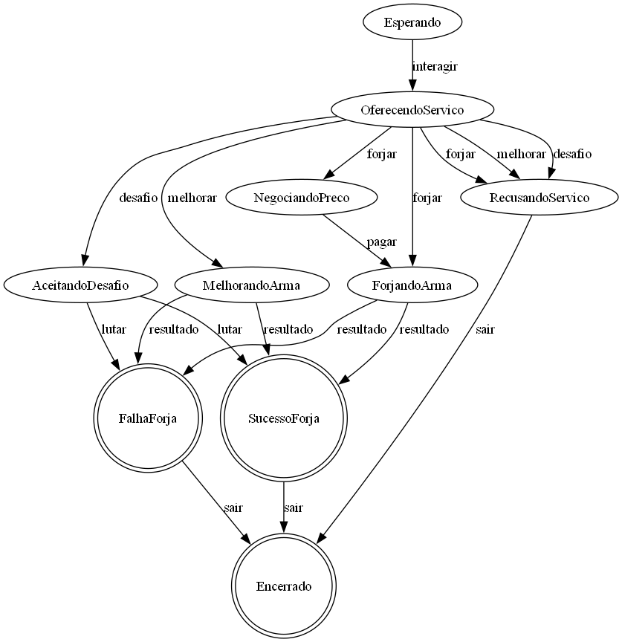
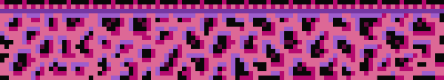
NPC FERREIRO - PSUEDO-AFN
40

Slide 41

NPC FERREIRO- PSEUDO-AFN
41

Slide 42
NPC FERREIRO- PSUEDO-AFN
42

Slide 43
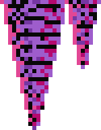
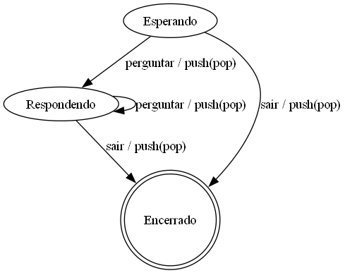

NPC INFORMANTE - AP
43

Slide 44

VÍDEO DO PROGRAMA
44

Slide 45
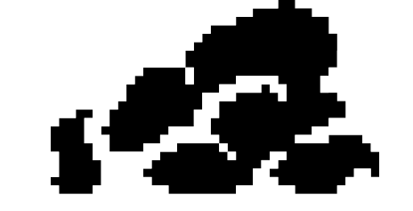
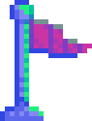

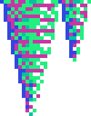
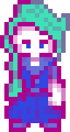


ADENDO:
NPC COMPLEXO
45

Slide 46
DESCRIÇÃO
Simulação simples de um jogo RPG para implementação de NPC’s baseados em automatos
Utilizamos a biblioteca Pyxel
Criamos um jogo 2D com um mapa básico, onde o jogador pode ser mover e interagir com elementos visuais
Foram implementados 3 NPC’s distintos com comportamentos únicos
Aqui foi implementada uma lógica de venda de itens para o NPC Vendedor
46

Slide 47
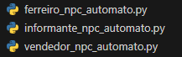
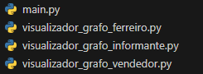
ARQUIVOS .PY
47

Slide 48
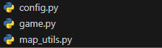
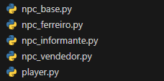
ARQUIVOS .PY
48

Slide 49
ARQUIVOS
ferreiro_npc_automato.py: descreve o comportamento e os serviços oferecidos por um NPC Ferreiro, focado em forja, melhoria de equipamentos e até desafios.
informante_npc_automato.py: modela a interação com um NPC Informante, que fornece informações sobre o mundo do jogo com base nas perguntas do jogador.
vendedor_npc_automato.py: define o fluxo completo de interação com um NPC Vendedor, permitindo ao jogador comprar, vender e negociar itens.
49

Slide 50
ARQUIVOS
config.py: atua como o centralizador de todas as configurações e dados estáticos do jogo. Ele define parâmetros globais que são usados em múltiplas partes da aplicação.
game.py: classe principal do jogo, responsável por inicializar o ambiente Pyxel, gerenciar o loop principal do jogo (update e draw), controlar o jogador, os NPCs e as interações.
map_utils,py: contém funções utilitárias relacionadas à lógica do mapa e posições, como detecção de bloqueios e proximidade entre entidades.
main.py: é o ponto de entrada principal do jogo. Sua única função é iniciar a aplicação.
50

Slide 51
ARQUIVOS
npc_base.py: define as propriedades e comportamentos comuns que qualquer NPC que interage com o jogador deve ter, especialmente no que diz respeito ao sistema de diálogo baseado em autômatos.
npc_informante.py: focado em fornecer informações e "lore" do mundo do jogo ao jogador por meio de perguntas e respostas.
npc_ferreiro.py: estende a NPCBase para oferecer serviços de forja, melhoria de equipamentos e desafios, com lógicas de sucesso/falha e custo de recursos.
npc_vendedor.py: gerencia todas as interações de compra e venda de itens com o jogador, incluindo negociação e reações a ameaças.
player.py: representa o personagem jogável, controlando seu movimento, inventário e ouro.
51

Slide 52
ARQUIVOS
visualizador_grafo_ferreiro.py: cria um diagrama visual do autômato do Ferreiro
visualizador_grafo_informante.py: gera um diagrama visual do autômato do Informante
visualizador_grafo_vendedor.py: cria um diagrama visual do autômato do Vendedor
52

Slide 53
DIAGRAMAS
Representação Gráfica dos Estados e Transições
53

Slide 54
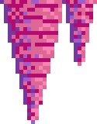
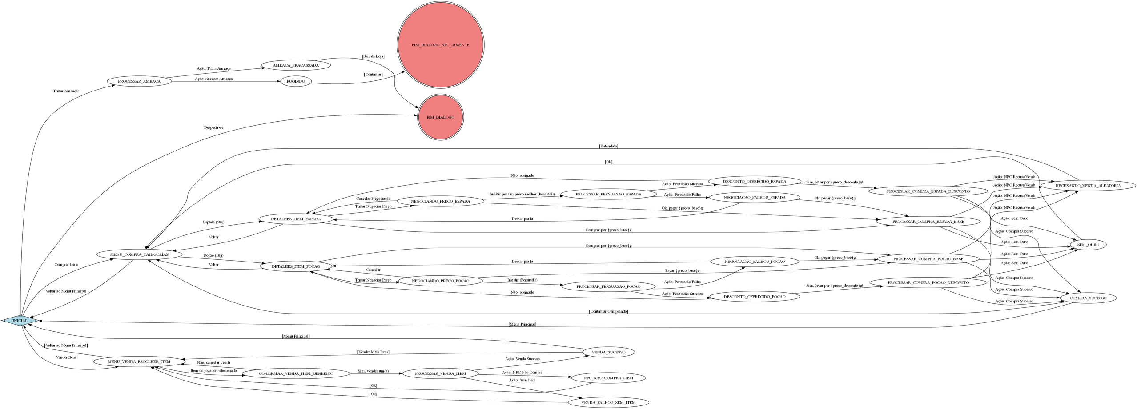
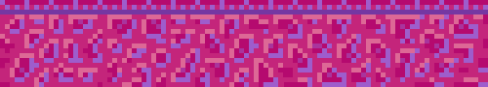
NPC VENDEDOR - AFD
54

Slide 55
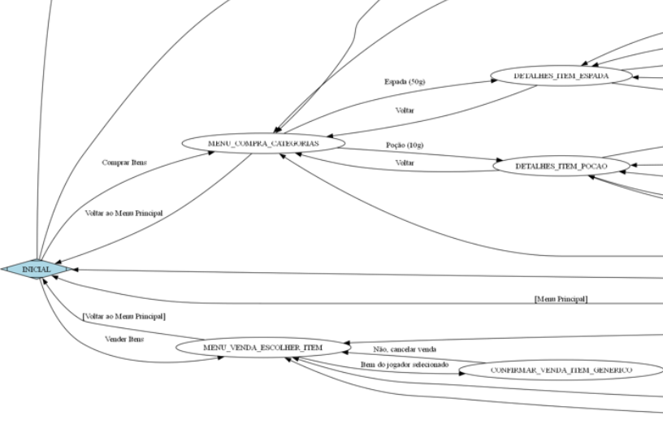
NPC VENDEDOR - AFD
55

Slide 56
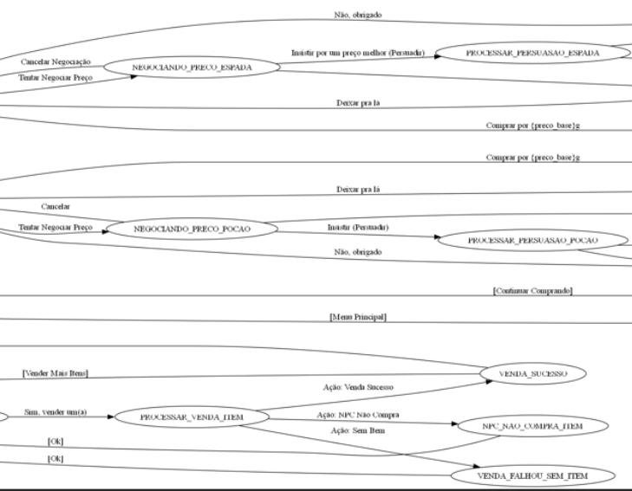
NPC VENDEDOR - AFD
56

Slide 57
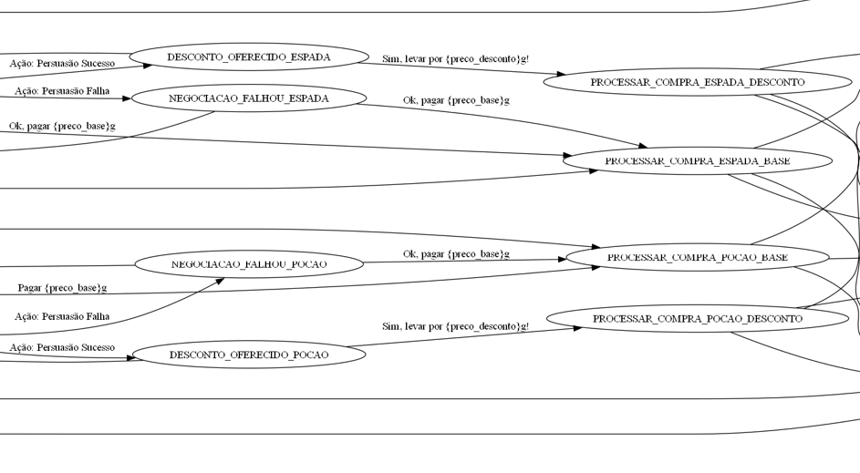
NPC VENDEDOR - AFD
57

Slide 58

NPC VENDEDOR - AFD
58

Slide 59

NPC VENDEDOR - AFD
59

Slide 60

NPC FERREIRO- AFD
60

Slide 61
NPC FERREIRO- AFD
61

Slide 62
NPC FERREIRO- AFD
62

Slide 63
NPC FERREIRO- AFD
63

Slide 64
NPC FERREIRO- AFD
64

Slide 65
NPC FERREIRO- AFD
65

Slide 66
NPC FERREIRO- AFD
66

Slide 67

NPC INFORMANTE- AFD
67

Slide 68
NPC INFORMANTE- AFD
68

Slide 69
NPC INFORMANTE- AFD
69

Slide 70

VÍDEO DO PROGRAMA
70

Slide 71
OBSERVAÇÕES
“Handlers de Ação”
71

Slide 72
OBSERVAÇÕES
Sabemos que um AFD é, por definição, totalmente previsível. Dada uma entrada e um estado atual, há sempre e apenas um próximo estado possível..
Os autômatos de nossos NPCs, são estruturalmente AFD’s As transições de estado são sempre claras e únicas para cada escolha do jogador.
A aparente "aleatoriedade" ou "probabilidade" de sucesso que observamos em algumas interações (como uma ameaça, uma persuasão ou uma forja) não reside nas transições do autômato em si, mas sim na lógica interna dos 'handlers de ação'.
72

Slide 73
OBSERVAÇÕES
Quando o autômato atinge um estado que chama um action_handler (como PROCESSAR_AMEACA no Vendedor ou FORJANDO_ARMA no Ferreiro), é dentro desse handler que um cálculo de probabilidade é realizado.
O resultado da probabilidade (sucesso ou falha, por exemplo) determina qual será o próximo estado específico para o qual o autômato irá transicionar em seguida.
Dessa forma, mesmo que o resultado do action_handler seja probabilístico, o autômato continua sendo determinístico.
73

Slide 74
OBSERVAÇÕES
O action_handler em si é uma função determinística: dadas as mesmas entradas (incluindo o resultado da rolagem de dados interna), ela sempre produzirá o mesmo resultado.
A transição do autômato para o próximo estado resultante é sempre única. Se a rolagem de dados para a ameaça resultar em "sucesso", o autômato sempre vai para o estado 'FUGINDO'. Não há outra opção para esse resultado específico.
Assim, temos autômatos totalmente determinísticos para nossos NPCs, encapsulando a complexidade e a probabilidade dos eventos de jogo dentro dos 'handlers de ação'.
74

Slide 75




LIMITAÇÕES
67
75

Slide 76






ARKANOID
A
SIMPLICIDADE DOS ESTADOS
B
AUSÊNCIA DE INTELIGÊNCIA ADAPTATIVA
PRÓXIMAS LIMITAÇÕES
68
76

Slide 77
ARKANOID
A
POWER-UPS LIMITADOS
B
VELOCIDADE E DINÂMICA FIXA
69
77

Slide 78








NPC
Limitações do 2º Jogo
PRÓXIMAS LIMITAÇÕES
FALTA DE MEMÓRIA LONGA OU HISTÓRICO DO JOGADOR
FALTA DE IMPROVISAÇÃO E ADAPTAÇÃO
70
78

Slide 79
NPC
PERSONALIDADE LIMITADA
AUSÊNCIA DE MEMÓRIA CONTEXTUAL REAL
71
79

Slide 80











CONCLUSÃO
Opiniões Finais
CORRETO
INCORRETO
80

Slide 81


01
07
12
O uso de um Autômato Finito Determinístico (AFD) permitiu modelar o comportamento estratégico do jogador de forma clara e controlada
CONCLUSÃO
O autômato facilitou a depuração e organização das lógicas de comportamento, promovendo clareza no desenvolvimento do paddle controlado
O projeto demonstrou a aplicabilidade dos autômatos no controle de agentes em jogos, além de reforçar a conexão entre teoria da computação e aplicações práticas
81

Slide 82

01
07
12
Demonstramos como Autômatos Finitos Determinísticos (AFD) são uma solução eficiente e organizada para modelar e gerenciar fluxos de diálogo e comportamentos de NPCs em jogos.
Elaboramos a integração de lógica de jogo (cálculo de ouro, inventário, chances de sucesso) diretamente no fluxo do autômato usando "handlers de ação" e "geradores de opções".
CONCLUSÃO
A visualização dos grafos se mostrou crucial para a compreensão e depuração dos fluxos de conversa.
82

Slide 83





MUITO OBRIGADO
83

Slide 84







REFERÊNCIAS
John E. Hopcroft, Rajeev Motwani, Jeffrey D. Ullman – Introdução à Teoria de Autômatos, Linguagens e Computação (2ª Edição).
PYXEL. Pyxel: Retro Game Engine for Python. Disponível em: https://github.com/kitao/pyxel. Acesso em: 3 jun. 2025.
WIKIPÉDIA. Teoria dos autômatos. Wikipédia, a enciclopédia livre, 2024. Disponível em: https://pt.wikipedia.org/wiki/Teoria_dos_aut%C3%B4matos. Acesso em: 3 jun. 2025.
84

Slide 85

REFERÊNCIAS
HOPCROFT, J. E.; MOTWANI, R.; ULLMAN, J. D. Introduction to Automata Theory, Languages, and Computation. 3. ed. Boston: Pearson, 2006.
Aguiar, M. and Mahajan, S.2010. "Monoidal Functors, Species, and Hopf Algebras".
John E. Hopcroft, Rajeev Motwani, Jeffrey D. Ullman (2000). Introduction to Automata Theory, Languages, and Computation (2nd Edition). [S.l.]: Pearson Education. ISBN 0-201-44124-1
85

